Slide 1
서블릿의 기초
2

Slide 2
학습목표
서블릿 클래스는 자바 클래스 형태로 구현되는 웹 애플리케이션 프로그램이며, 일반적인 자바 클래스를 작성 할 때보다 지켜야 할 규칙이 많다. 이 장에서는 그 규칙들을 배워보자.
내용
서블릿이란?
서블릿 클래스의 작성, 컴파일, 설치, 등록
톰캣 관리자 프로그램 사용하기
웹 브라우저로부터 데이터 입력받기

Slide 3
1. 서블릿이란?
서블릿이란 서블릿 클래스로부터 만들어진 객체이다.
웹 컨테이너는 서블릿 클래스를 가지고 서블릿 객체를 만든 다음 그 객체를 초기화해서 웹 서비스를 할 수 있는 상태로 만드는데, 이 작업을 거친 서블릿 객체만 서블릿이라고 할 수 있다.
인스턴스화(instantiation)란 클래스를 가지고 객체를 만드는 행위를 말한다.
멀티스레드(multithread)란 프로그램의 실행 흐름이 여러 갈래(thread)로 나눠져서 동시에 실행되는 것을 말한다.
인스턴스화
초기화
서블릿 클래스
서블릿 객체
서블릿
[그림 2-1] 서블릿 클래스, 서블릿 객체, 서블릿

Slide 4
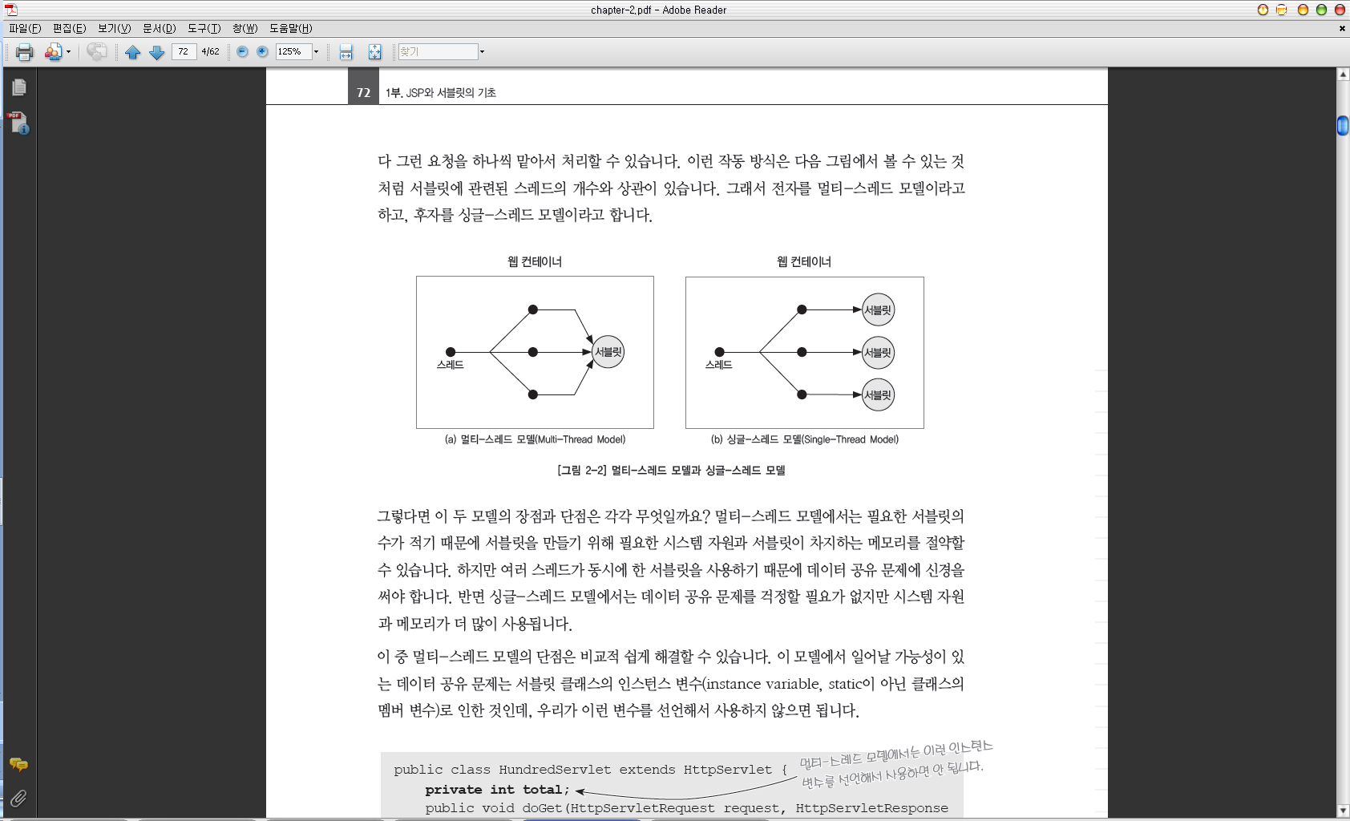
1. 서블릿이란?
멀티스레드 모델의 장점: 필요한 서블릿의 수가 적기 때문에 서블릿을 만들기 위해 필요한 시스템 자원과 서블릿이 차지하는 메모리를 절약할 수 있다. 단점: 여러 스레드가 동시에 한 서블릿을 사용하기 때문에 데이터 공유 문제에 신경을 써야 한다.
싱글-스레드 모델에서는 데이터 공유 문제를 걱정할 필요가 없지만 시스템 자원과 메모리가 더 많이 소모된다.
[그림 2-2] 멀티-스레드 모델과 싱글-스레드 모델

Slide 5
2. 서블릿 클래스의 작성, 컴파일, 설치, 등록
서블릿 클래스의 작성을 위한 준비
서블릿 클래스를 작성할 때 지켜야 할 규칙 세 가지
서블릿 클래스는 javax.servlet.http.HttpServlet 클래스를 상속하도록 만들어야 한다
doGet 또는 doPost 메서드 안에 웹 브라우저로부터 요청이 왔을 때 해야 할 일을 기술해야 한다
HTML 문서는 doGet, doPost 메서드의 두 번째 파라미터를 이용해서 출력해야 한다
구현
Servlet 인터페이스
GenericServlet 클래스
HttpServlet 클래스
상속
우리가 작성한 서블릿 클래스
[그림 2-3] 서블릿 클래스의 상속/구현 관계

Slide 6
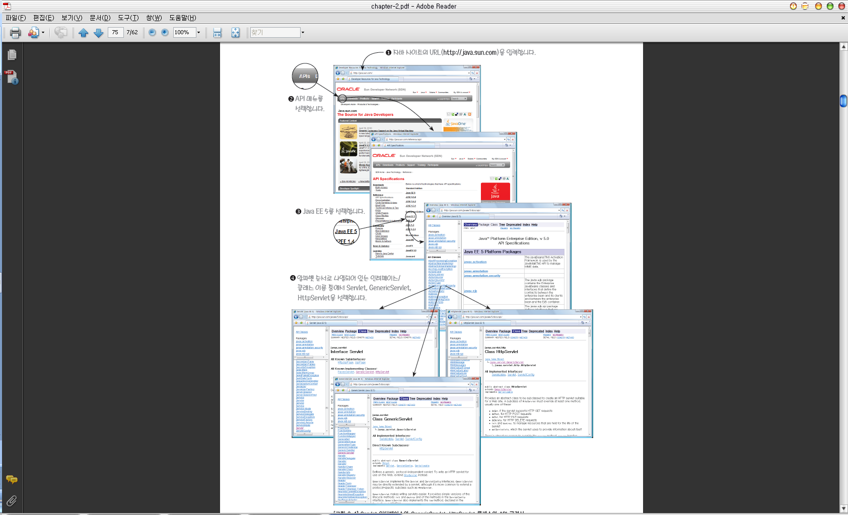
2. 서블릿 클래스의 작성, 컴파일, 설치, 등록
서블릿 클래스의 작성을 위한 준비
[그림 2-4] Servlet 인터페이스와 GenericServlet, HttpServlet 클래스의 API 규격서

Slide 7
2. 서블릿 클래스의 작성, 컴파일, 설치, 등록
서블릿 클래스 작성하기
서블릿 클래스를 작성할 때 지켜야 할 첫 번째 규칙: javax.servlet.http.HttpServlet 클래스를 상속받도록 만들어야 한다. 그리고 public 클래스로 만들어야 한다.
서블릿 클래스 안에 doGet 또는 doPost 메서드를 선언해야 하며, 이 두 메서드는 javax.servlet.http.HttpServletRequest와 javax.servlet.http.HttpServletResponse 타입의 파라미터를 받고, 메서드 밖으로 javax.servlet.ServletException과 java.io.IoException을 던질 수 있도록 선언해야 한다.
public class HundredServlet extends HttpServlet { }
프로그래머가 정한 클래스 이름
서블릿 클래스의
슈퍼클래스

Slide 8
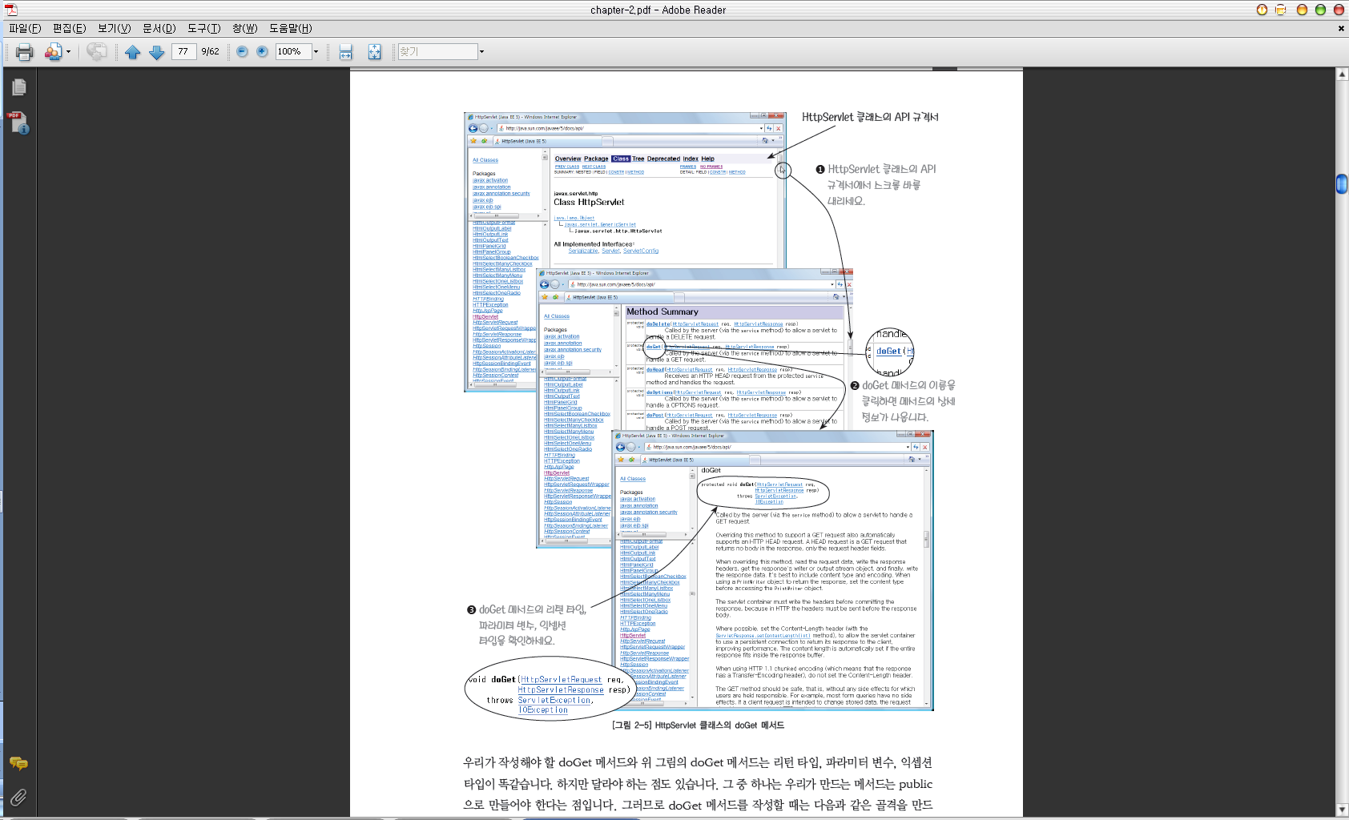
2. 서블릿 클래스의 작성, 컴파일, 설치, 등록
서블릿 클래스 작성하기
[그림 2-5] HttpServlet 클래스의 doGet 메서드

Slide 9
2. 서블릿 클래스의 작성, 컴파일, 설치, 등록
서블릿 클래스 작성하기
doGet 메서드를 작성할 때는 다음과 같은 골격을 만드는 것으로 시작한다.
doGet 메서드를 public으로 선언해야 하는 이유는 웹 컨테이너가 웹 브라우저로부터 요청을 받아서 메서드를 호출할 때 필요하기 때문이다.
doGet 메서드의 throws 절에 있는 ServletException과 IOException이 필요치 않으면 생략할 수도 있다. 하지만 다른 익셉션을 추가할 수는 없다.
public class HundredServlet extends HttpServlet { public void doGet(HttpServletRequest request, HttpServletResponse response) throws ServletException, IOException { } }
HttpServlet 클래스의 doGet 메서드와
리턴 타입, 파라미터 변수, 익셉션 타입이 동일해야 한다.

Slide 10
2. 서블릿 클래스의 작성, 컴파일, 설치, 등록
서블릿 클래스 작성하기
doGet 메서드의 골격을 만든 다음에는 안에 내용을 채워 넣는다.
실행 결과를 출력하는 코드는 doGet 메서드의 두 번째 파라미터를 이용해서 작성한다.
두 번째 파라미터는 javax.serlvet.http.HttpServletResponse 인터페이스 타입이며, 여기에 getWriter라는 메서드를 호출해서 PrintWriter 객체를 구한다.
public class HundredServlet extends HttpServlet { public void doGet(HttpServletRequest request, HttpServletResponse response) throws ServletException, IOException { int total = 0; for (int cnt = 1; cnt < 101; cnt++) total += cnt; } }
1부터 100까지의 합을 구하는 명령문
PrintWriter writer = response.getWriter();
PrintWriter 객체를 리턴하는 매서드

Slide 11
2. 서블릿 클래스의 작성, 컴파일, 설치, 등록
서블릿 클래스 작성하기
PrintWriter는 본래 자바 프로그램에서 파일로 텍스트를 출력할 때 사용하는 java.io 패키지의 PrintWriter 클래스이다.
Response.getWriter메서드가 리턴하는 PrintWriter 객체는 파일이 아니라 웹 브라우저로 데이터를 출력한다.
writer.print( “<HEAD> ”);
writer.println( “<BODY> ”);
웹 브라우저로 텍스트를 출력하는 메서드
writer.printf( “TOTAL = %d ”, total);

Slide 12
2. 서블릿 클래스의 작성, 컴파일, 설치, 등록
서블릿 클래스 작성하기
계산 결과를 웹 브라우저로 출력하는 코드
public class HundredServlet extends HttpServlet { public void doGet(HttpServletRequest request, HttpServletResponse response) throws ServletException, IOException { int total = 0; for (int cnt = 1; cnt < 101; cnt++) total += cnt; PrintWriter out = response.getWriter(); out.println( “<HTML> ”); out.println( “<HEAD><TITLE>Hundred Servlet</TITLE></HEAD> ”); out.println( “<BODY> ”); out.printf( “1 + 2 + 3 + ... + 100 = %d ”, total); out.println( “</BODY> ”); out.println( “</HTML> ”); } }
계산 결과를 HTML로 만들어서 웹 브라우저로 출력하는 명령문

Slide 13
2. 서블릿 클래스의 작성, 컴파일, 설치, 등록
서블릿 클래스 작성하기
서블릿 클래스가 완성 되었으면, 코드에서 사용한 여러 가지 클래스와 인터페이스를 가져오는 import 문을 추가한다.
[예제2-1] 1부터 100까지 더하는 서블릿 클래스
import javax.servlet.http.*; import javax.servlet.*; import java.io.*; public class HundredServlet extends HttpServlet { public void doGet(HttpServletRequest request, HttpServletResponse response) throws ServletException, IOException { int total = 0; for (int cnt = 1; cnt < 101; cnt++) total += cnt; PrintWriter out = response.getWriter(); out.println( “<HTML> ”); out.println( “<HEAD><TITLE>Hundred Servlet</TITLE></HEAD> ”); out.println( “<BODY> ”); out.printf( “1 + 2 + 3 + ... + 100 = %d ”, total); out.println( “</BODY> ”); out.println( “</HTML> ”); } }

Slide 14
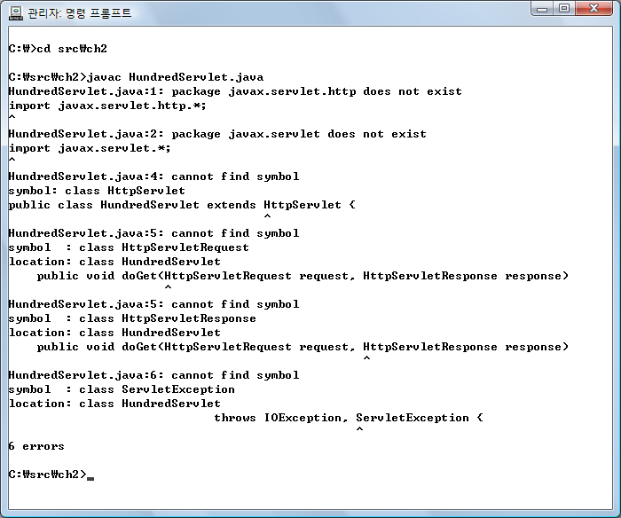
2. 서블릿 클래스의 작성, 컴파일, 설치, 등록
서블릿 클래스 컴파일하기
서블릿 클래스도 자바 클래스와 마찬가지로 javac 명령을 이용해서 컴파일할 수 있다.
[예제 2-1]의 소스 코드를 저장해 놓는 디렉터리로 가서 javac 명령으로 컴파일하면 처음에는 다음과 같은 에러 메시지가 나온다.
소스 코드가 있는 디렉터리로 이동하는 명령
서블릿 클래스를
컴파일하는 명령
[그림 2-6] 아무 옵션도 사용하지 않고 서블릿 클래스를 컴파일했을 때 나오는 에러 메시지

Slide 15
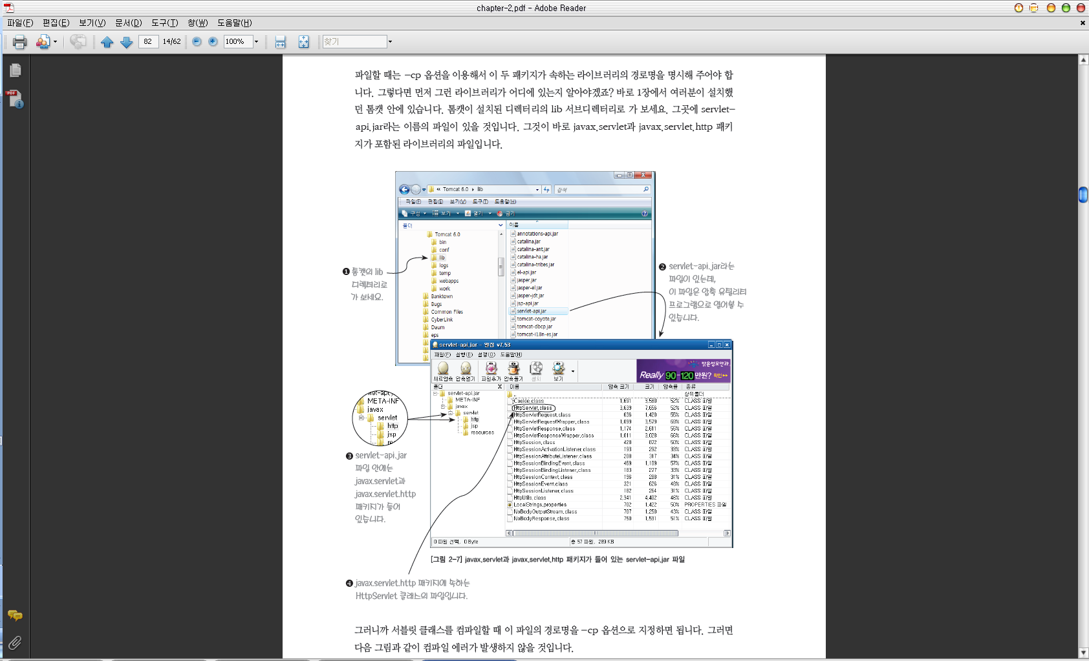
2. 서블릿 클래스의 작성, 컴파일, 설치, 등록
서블릿 클래스 컴파일하기
에러 메시지가 나오는 이유는 import한 javax.servlet과 javax.servlet.http 패키지가 JDK의 표준 라이브러리 안에 없기 때문이다.
서블릿 클래스를 컴파일할 때는 –cp옵션을 이용해서 이 두 패키지가 속하는 라이브러리의 경로명을 명시해 주어야 한다.
javax.servlet.http 패키지에 속하는 HttpServlet 클래스의 파일입니다
[그림 2-7] javax.servlet과 javax.servlet.http 패키지가
들어 있는 servlet-api.jar 파일

Slide 16
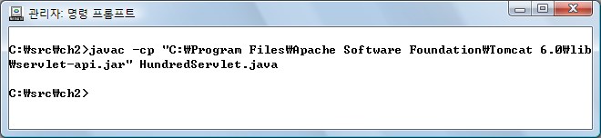
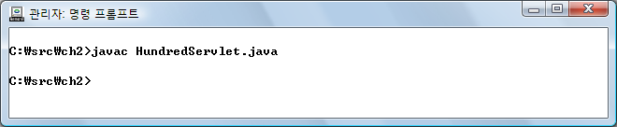
2. 서블릿 클래스의 작성, 컴파일, 설치, 등록
서블릿 클래스 컴파일하기
서블릿 클래스를 컴파일할 때 –cp 옵션으로 servlet-api.jar 파일 경로명을 지정하면 컴파일 에러가 발생하지 않는다.
컴파일에 실패한다면 경로명을 입력 과정에서 실수일 수 있다.
톰캣의 lib 서브디렉터리에 있는 servlet-api.jar 파일을 JDK 설치 디렉터리 아래의 jre\lib\ext 서브디렉터리로 복사한다.
[그림 2-8] 서블릿을 컴파일하는 방법(1)
[그림 2-10] 서블릿을 컴파일하는 방법(2)

Slide 17
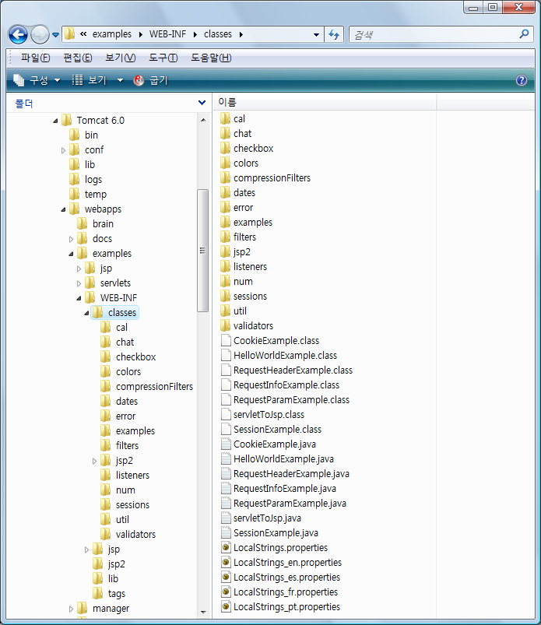
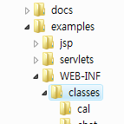
2. 서블릿 클래스의 작성, 컴파일, 설치, 등록
서블릿 클래스 설치하기
JSP 페이지와 달리 서블릿 클래스는 소스 코드를 설치할 필요가 없고, 컴파일 결과물인 클래스 파일만 설치하면 된다.
②예제 서블릿의 클래스 파일들이 저장되어 있다.
①examples 웹 애플리케이션
디렉터리의 WEB-INF\classes
서브디렉터리로 가보세요.
[그림 2-11] 예제 서블릿의 클래스 파일들이 저장되어 있는 디렉터리

Slide 18
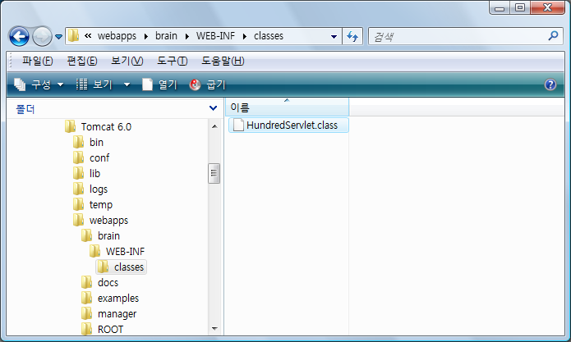
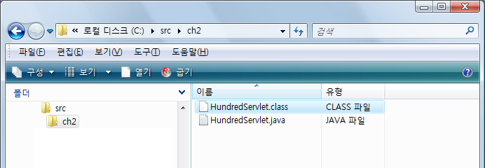
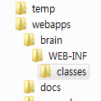
2. 서블릿 클래스의 작성, 컴파일, 설치, 등록
서블릿 클래스 설치하기
톰캣의 webapps\brain 디렉터리로 가서 WEB-INF라는 서브디렉터리를 만들고, 그 아래에 classes라는 서브디렉터리를 만든 후, 컴파일 결과물인 HundredServlet.class 파일을 저장한다.
②[예제 2-1]의 컴파일 결과를 그 디렉터리로복사한다
① brain 웹 애플리케이션 디렉터리 아래에 WEB-INF\classes라는 서브디렉터리를 만든다.

Slide 19
2. 서블릿 클래스의 작성, 컴파일, 설치, 등록
서블릿 클래스 등록하기
서블릿 클래스는 JSP 페이지와 달리 설치뿐만 아니라 등록 과정도 필요하다.
웹 애플리케이션의 디플로이먼트 디스크립터 파일에 등록해야 한다.
웹 애플리케이션의 디플로이먼트 디스크립터 파일란 웹 애플리케이션 디렉터리의 WEB_INF 서브디렉터리 아래 있는 web.xml이라는 이름의 파일을 말한다. 예: 톰캣의 webapps\examples\ WEB_INF 디렉터리에 있는 web.xml 파일
XML 파일이고, 텍스트 에디터를 이용해서 열어 볼 수 있다.
주의: 톰캣에 있는 web.xml 파일 중에는 UNIX 포맷으로 만들어진 것도 있는데, 이런 파일은 메모장으로 열면 줄 바꿈 표시가 제대로 되지 않을 수 있다. 그럴 때는 메모장 대신 워드패드처럼 기능이 풍부한 텍스트 에디터를 이용해서 여는 것이 좋다.

Slide 20
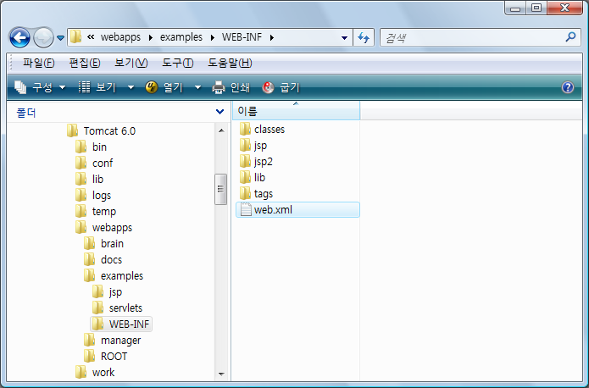
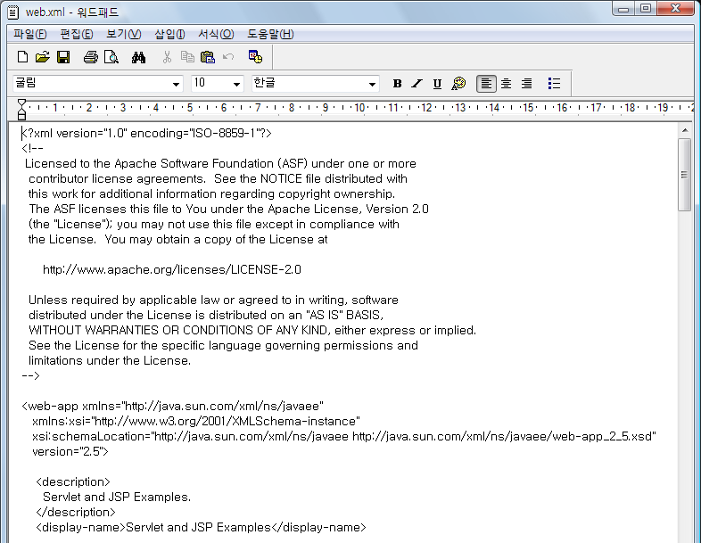
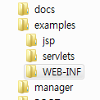
2. 서블릿 클래스의 작성, 컴파일, 설치, 등록
서블릿 클래스 등록하기
②거기에 있는 web.xml
파일을 텍스트 에디터로
열어보세요
① 톰캣의 examples 웹 애플리케이션의 WEB-INF
서브디렉터리로 가세요.

Slide 21
2. 서블릿 클래스의 작성, 컴파일, 설치, 등록
알아두세요(XML 문법의 기초)
XML은 HTML과 마찬가지로 텍스트 내용에 태그(또는 마크업)를 첨가하기 위해 사용되는 문법이다.
XML과 HTML의 서로 다른 점은 다음과 같다.
첫째 : XML 문서의 제일 앞에는 XML 선언이 올 수 있다. XML 선언은 XML 문서의 작성에 사용된 XML 규격서의 버전, XML 문서를 저장하는 데 사용된 문자 코드의 인코딩 방식을 표시하는 역할을 한다. 단, XML 문서가 ASCII 문자로만 구성되었을 경우에는 XML 선언을 생략할 수도 있다.
둘째 : HTML에서는 모든 HTML 문서의 작성 방법이 동일하지만, XML에서는 XML 문서의 종류에 따라 작성 방법이 달라질 수 있다.
<?xml version= “1.0 ” encoding= “ISO-8859-1 ”?>
XML 규격서의 버전
문자셋의 인코딩 방식

Slide 22
2. 서블릿 클래스의 작성, 컴파일, 설치, 등록
알아두세요(XML 문법의 기초)
셋째 : HTML에서는 엘리먼트 이름과 애트리뷰트 이름에 있는 대소문자를 구분하지 않지만 XML에서는 엄격하게 구분한다.
넷째 : HTML에서는 단독으로 사용되는 태그가 <로 시작해서> 로 끝나야 하지만, XML에서는 <로 시작해서 />로 끝나야 한다.
★HTML 문서★
★XML 문서★
<Body>
<body>
<servlet>
<Servlet>
동일한 태그 입니다.
서로 다른 태그입니다.
★HTML 문서★
★XML 문서★
<IMG src= “/img/car.jpg ”>
<role rolename= “admin ”/>
시작 표시
끝 표시
시작 표시
시작 표시
끝 표시

Slide 23
2. 서블릿 클래스의 작성, 컴파일, 설치, 등록
알아두세요(XML 문법의 기초)
다섯째 : HTML에서는 애트리뷰트 값을 따옴표로 묶지 않고 쓸 수도 있지만, XML에서는 반드시 따옴표로 묶어서 써야한다.
여섯째 : HTML에서는 다소 문법이 맞지 않는 부분이 있으면 웹 브라우저가 이를 보정해서 처리하지만, XML에서는 문법에 조금이라도 맞지 않는 부분이 있으면 XML 문서 전체가 올바르게 처리 되지 않는다.
★HTML 문서★
★XML 문서★
<IMG src=/img/car.jpg >
<role rolename=admin />
올바른 문법
잘못된 문법
★HTML 문서★
★XML 문서★
<H1>회사 개요</H2>
<servlet-name>MyServlet</servlet-class>
짝이 맞지 않아도
웹 브라우저가 보정해 준다
짝이 맞지 않으면 문서 전체가 올바르게 처리되지 않는다.

Slide 24
2. 서블릿 클래스의 작성, 컴파일, 설치, 등록
서블릿 클래스 등록하기
web.xml 파일은 웹 애플리케이션 디렉터리마다 하나씩만 만들 수 있다.
web.xml 파일을 새로 만들 때는 루트 엘러민트인 <web.app>을 만드는 일부터 시작하는것이 좋다.
웹 서버가 웹 브라우저로부터 URL을 받았을 때 서블릿 클래스를 찾아서 호출하기 위해 필요한 두 정보는 다음의 두 엘리먼트 안에 기록해야 한다.
<web-app> web.xml 파일의 루트 엘리먼트 </web-app>
<web-app> <servlet> 서블릿 클래스의 이름이 들어갈 부분 </servlet> <servlet-mapping> 서블릿 클래스를 호출할 때 사용할 URL이 들어갈 부분 </servlet-mapping> </web-app>

Slide 25
2. 서블릿 클래스의 작성, 컴파일, 설치, 등록
서블릿 클래스 등록하기
<servlet-mapping> 엘리먼트 안에는 전체 URL이 아니라, 웹 서버의 도메인 이름, 포트 번호, 웹 어플리케이션 디렉터리 이름을 제외한 나머지 부분만 써야 한다.
전제 URL
서블릿의 URL 패턴
http://localhost:8080/brain/hundred
/hundred
웹 서버의 도메인 이름
포트 번호
웹 어프릴케이션 디렉터리의 이름
<web-app> <servlet> <servlet-class>HundredServlet</servlet-class> </servlet> <servlet-mapping> <url-pattern>/hundred</url-pattern> </servlet-mapping> </web-app>
서블릿 클래스의 이름
서블릿의 URL 패턴

Slide 26
2. 서블릿 클래스의 작성, 컴파일, 설치, 등록
서블릿 클래스 등록하기
web.xml 파일에는 나중에 다른 <servlet>, <servlet-mapping> 엘리먼트가 추가 될 수도 있으므로, 연관된 두 엘리먼트가 서로 찾을 수 있도록 연결시켜야 한다. 방법: <servlet> 엘리먼트 안에 서블릿 식별자를 쓰고, <servlet-mapping> 엘리먼트에서 그 식별자를 이용해서 <servlet> 엘리먼트를 참조하도록 만든다.
<web-app> <servlet> <servlet-name>hundred-servlet</servlet-name> <servlet-class>HundredServlet</servlet-class> </servlet> <servlet-mapping> <servlet-name>hundred-servlet</servlet-name> <url-pattern>/hundred</url-pattern> </servlet-mapping> </web-app>
참조

Slide 27
2. 서블릿 클래스의 작성, 컴파일, 설치, 등록
서블릿 클래스 등록하기
모든 web.xml 파일 안에 반드시 써 넣어야 하는 두 가지 정보
web.xml 파일의 작성에 사용된 문법의 식별자
<web-app xmlns=“http://java.sun.com/xml/ns/javaee ” xmlns:xsi=“http://www.w3.org/2001/XMLSchema-instance ” xsi:schemaLocation=“http://java.sun.com/xml/ns/javaee http://java.sun.com/xml/ns/javaee/web-app_2_5.xsd ” version= ”2.5 ”>
그 뮨법의 버전

Slide 28
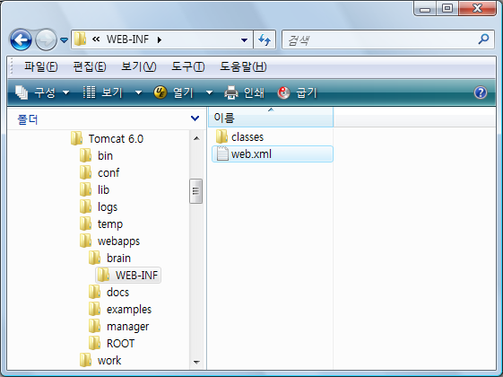
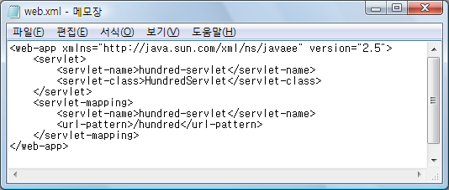
2. 서블릿 클래스의 작성, 컴파일, 설치, 등록
서블릿 클래스 등록하기
<web-app> 엘리먼트의 시작 태그에 다음과 같은 내용을 추가하라.
web.xml 파일의 작성에 사용된 문법의 식별자
그 뮨법의 버전
<web-app xmlns= ”http://java.sun.com/xml/ns/javaee ” version= ”2.5 ”> <servlet> <servlet-name>hundred-servlet</servlet-name> <servlet-class>HundredServlet</servlet-class> </servlet> <servlet-mapping> <servlet-name>hundred-servlet</servlet-name> <url-pattern>/hundred</url-pattern> </servlet-mapping> </web-app>
①텍스트 에디터로 web.xml 파일을
작성하세요
②brain 웹
애플리케이션
디렉터리의
WEB-INF
서브디렉터리에
저장하세요.
[그림 2-14] 서블릿 클래스를 web.xml 파일에 등록하는 방법

Slide 29
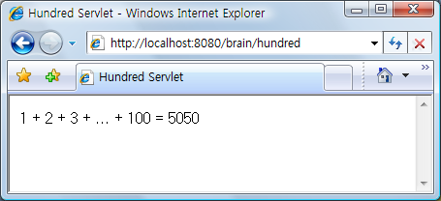
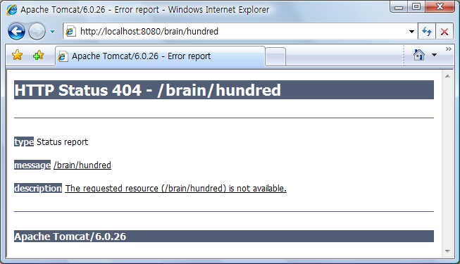
2. 서블릿 클래스의 작성, 컴파일, 설치, 등록
서블릿 실행하기
웹 브라우저를 열고 주소 창에 http://localhost:8080/brain/hunderd라는 URL을 입력했을 때 나오는 [예제 2-1]의 정상적인 실행 결과이다.
등록 과정이 잘못되었다면 다음과 같은 에러 페이지가 나타난다.
[그림 2-15] 예제 2-1의 실행 결과 – 성공적인 결과
[그림 2-16] 예제 2-1의 실행 결과 – 서블릿의 등록이 잘못되었을 때

Slide 30
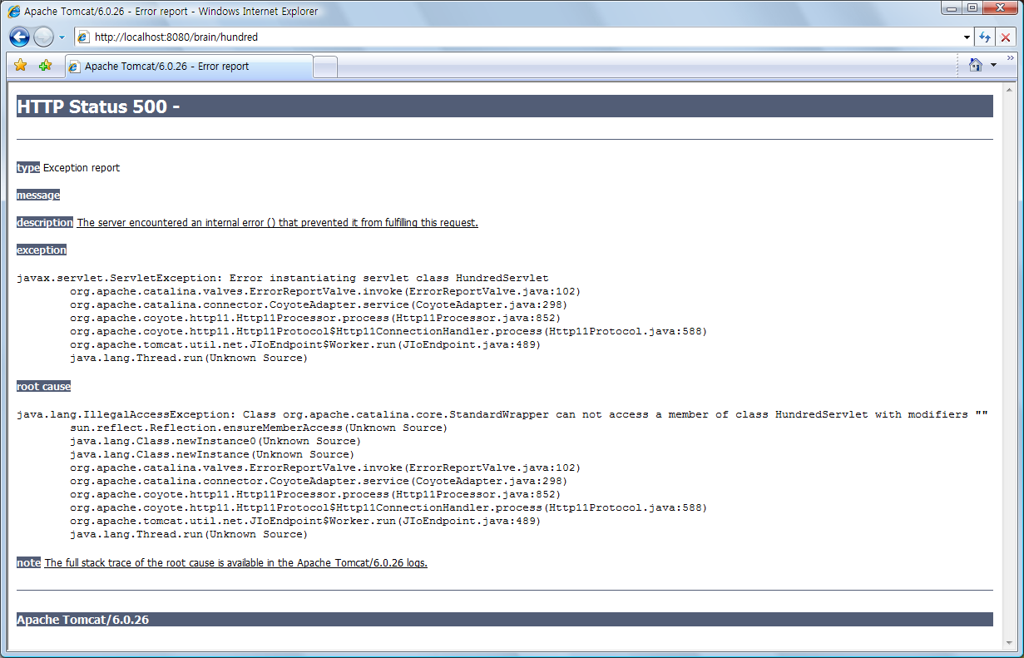
2. 서블릿 클래스의 작성, 컴파일, 설치, 등록
서블릿 실행하기
서블릿 클래스의 소스 코드에서 잘못된 부분이 있다면 다음과 같은 에러 페이지가 나타난다.
[그림 2-17] 예제 2-1의 실행 결과 – 서블릿 클래스의 소스 코드가 잘못되었을 때

Slide 31
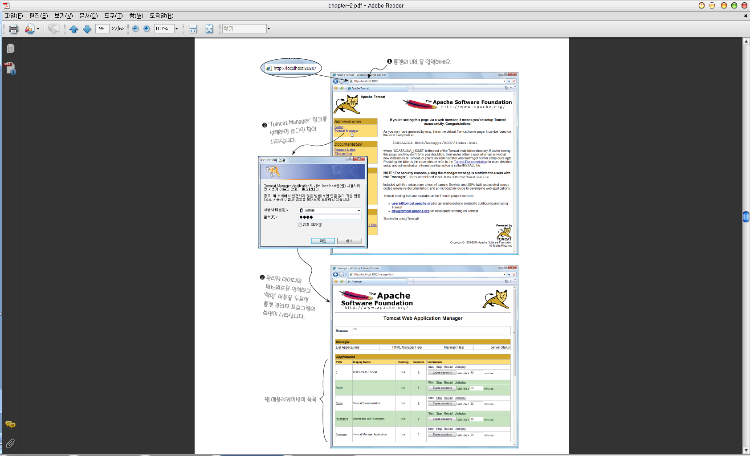
3. 톰캣 관리자 프로그램 사용하기
톰캣 관리자 프로그램의 사용 방법
톰캣의 아이디와 패스워드가 기억나지 않는다면 톰캣의 conf 디렉터리에 있는 tomcat-users.xml 파일을 열어서 확인한다.

Slide 32
3. 톰캣 관리자 프로그램 사용하기
한글 HTML 문서를 출력하는 서블릿 클래스
한글이 포함된 HTML 문서를 출력하려면 doGet, doPost 메서드의 두 번째 파라미터인 HttpServletResponse 타입의 파라미터에 대해 다음과 같은 메서드를 호출해야 한다.
이 명령문은 HTML을 출력하는 print, println, printf 메서드 호출문보다 앞에 와야 할 뿐만 아니라, response.getWriter 메서드 호출문보다도 먼저 와야 한다.
response.setContentType( “text/html;charset=euc-kr ”);
이 문서의 내용은 HTML 문법으로 작성된 텍스트이고
euc-kr 문자셋(한글 코드)로 인코딩되어 있음

Slide 33
3. 톰캣 관리자 프로그램 사용하기
한글 HTML 문서를 출력하는 서블릿 클래스
한글을 포함한 HTML 문서를 출력하는 서블릿 클래스는 다음과 같다.
[예제2-2] 1부터 100까지 더하는 서블릿 클래스
import javax.servlet.http.*; import javax.servlet.*; import java.io.*; public class HundredServlet extends HttpServlet { public void doGet(HttpServletRequest request, HttpServletResponse response) throws IOException, ServletException int total = 0; for (int cnt = 1; cnt < 101; cnt++) total += cnt; response.setContentType( “text/html;charset=euc-kr ”); PrintWriter out = response.getWriter(); out.println( “<HTML> ”); out.println( “<HEAD><TITLE>1부터 100까지 더하는 서블릿</TITLE></HEAD> ”); out.println( “<BODY> ”); out.printf( “1부터 100까지의 합은 = %d ”, total); out.println( “</BODY> ”); out.println( “</HTML> ”); } }

Slide 34
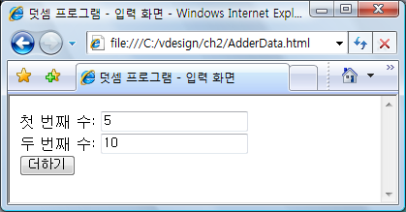
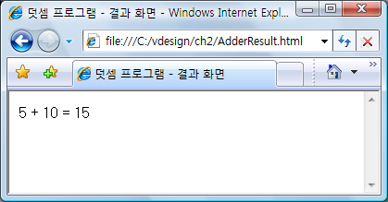
4. 웹 브라우저로부터 데이터 입력받기
웹 브라우저로부터 데이터를 입력받는 서블릿 클래스
왼쪽 웹 페이지를 통해 두 수를 입력받은 후 그 둘을 합한 결과를 오른쪽 웹 페이지를 통해 보여주는 웹 애플리케이션이다.
둘 이상의 웹 페이지로 구성되는 웹 애플리케이션을 개발할 때는 먼저 화면 설계를 하고 다음에 각 화면의 URL을 정하고, 코딩 작업에 들어가는 것이 좋다.
[그림 2-21] 두 수의 합을 구하는 웹 애플리케이션의 화면 설계
① 두 수를 입력하고
더하기 버튼을 누르면
②두 수의 합을 보여주는
웹 페이지가 나타난다.

Slide 35
4. 웹 브라우저로부터 데이터 입력받기
웹 브라우저로부터 데이터를 입력받는 서블릿 클래스
각 화면의 URL은 다음과 같이 정한다.
왼쪽 화면은 <FORM> 엘리먼트를 사용해서 구현한다.
위 문서를 AdderInput.html이라는 이름으로 brain 웹 애플리케이션 디렉터리에 저장한다.
http://localhost:8080/brain/AdderInput.html
[그림 2-21] 왼쪽 화면 URL
http://localhost:8080/brain/adder
[그림 2-21] 오른쪽 화면 URL
[예제2-3] 두 개의 수를 입력받는 HTML 문서
<HTML> <HEAD> <META http-equiv= “Content-Type” content= “text/html;charset=euc-kr ”> <TITLE>덧셈 프로그램 - 입력 화면</TITLE> </HEAD> <BODY> <FORM ACTION=/brain/adder> 첫 번째 수: <INPUT TYPE=TEXT NAME=NUM1><BR> 두 번째 수: <INPUT TYPE=TEXT NAME=NUM2><BR> <INPUT TYPE=SUBMIT VALUE= ‘더하기 ’> </FORM> </BODY> </HTML>

Slide 36
4. 웹 브라우저로부터 데이터 입력받기
웹 브라우저로부터 데이터를 입력받는 서블릿 클래스
오른쪽 화면을 구현하는 서블릿 클래스는 [예제 2-3]을 통해 입력된 두 수를 받아서 합을 계산한 후 HTML 문서로 만들어서 출력해야 한다.
<FORM> 엘리먼트를 통해 입력된 데이터는 doGet, doPost 메서드의 첫 번째 파라미터인 HttpServletRequest 타입의 파라미터에 대해 getParameter 메서드를 호출해서 가져올 수 있다.
각 <INPUT> 서브엘리먼트를 통해 입력된 데이터를 가져오기 위해서는 다음과 같은 메서드를 호출해야 한다.
이 메서드가 리턴하는 값은 수치 타입이 아니라 문자열 타입이다.
String str = request.getParameter( “NUM1 ”);
<INPUT> 엘리먼트의 NAME 애트리뷰트 값

Slide 37
4. 웹 브라우저로부터 데이터 입력받기
웹 브라우저로부터 데이터를 입력받는 서블릿 클래스
덧셈을 하기 위해서는 문자열 데이터를 수치 타입으로 변환해야 한다.
문자열을 int 타입으로 변환하기 위해서는 Integer 클래스의 parseInt 메서드를, double 타입으로 변환하기 위해서는 Double 클래스의 parseDouble 메서드를 이용하면 된다.
int num = Integer.parseInt(str);
String 타입의 데이터를
int 타입으로 변환하는 메서드

Slide 38
4. 웹 브라우저로부터 데이터 입력받기
웹 브라우저로부터 데이터를 입력받는 서블릿 클래스
[예제2-4] 두 수의 합을 구하는 서블릿 클래스
import javax.servlet.http.*; import javax.servlet.*; import java.io.*; public class AdderServlet extends HttpServlet { public void doGet(HttpServletRequest request, HttpServletResponse response) throws IOException, ServletException { String str1 = request.getParameter( “NUM1 ”); String str2 = request.getParameter( “NUM2 ”); int num1 = Integer.parseInt(str1); int num2 = Integer.parseInt(str2); int sum = num1 + num2; response.setContentType( “text/html;charset=euc-kr ”); PrintWriter out = response.getWriter(); out.println( “<HTML> ”); out.println( “<HEAD><TITLE>덧셈 프로그램 - 결과 화면</TITLE></HEAD> ”); out.println( “<BODY> ”); out.printf( “%d + %d = %d ”, num1, num2, sum); out.println( “</BODY> ”); out.println( “</HTML> ”); } }

Slide 39
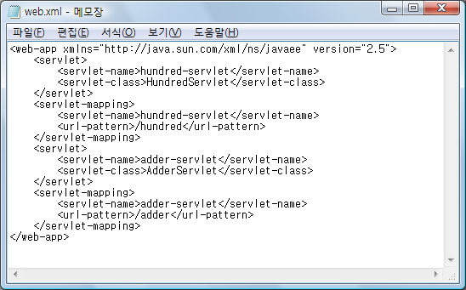
4. 웹 브라우저로부터 데이터 입력받기
웹 브라우저로부터 데이터를 입력받는 서블릿 클래스
서블릿 클래스 컴파일 후 그 결과를 brain 웹 애플리케이션 디렉터리의 WEB-INF\classes 서브디렉터리에 저장한다.
WEB-INF 디렉터리에 있는 web.xml 파일을 열어서 다음과 같이 서블릿 클래스를 등록한다.
[예제2-4] 서블릿 클래스를
등록하는 코드
[그림 2-22] 예제 2-4의 서블릿 클래스를 등록하는 방법

Slide 40
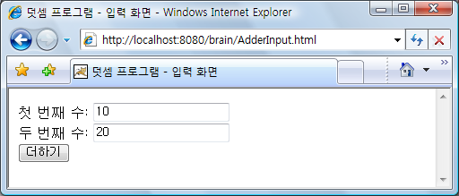
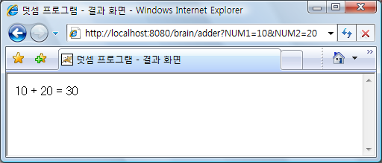
4. 웹 브라우저로부터 데이터 입력받기
웹 브라우저로부터 데이터를 입력받는 서블릿 클래스
두 수의 합을 구하는 웹 애플리케이션의 실행 방법은 다음과 같다.
① [예제 2-3]의 URL을 입력한다.
② 두 수를 입력하고 더하기 버튼을 누르면
결과 화면이 나온다.
[그림 2-23] 예제 2-3, 예제 2-4의 실행 결과

Slide 41
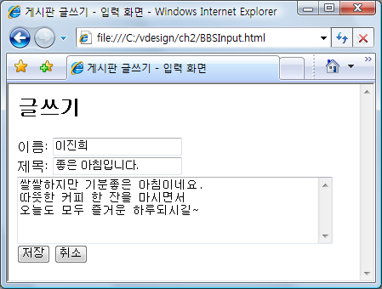
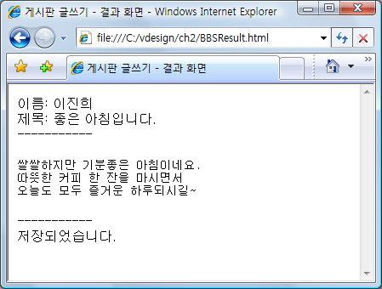
4. 웹 브라우저로부터 데이터 입력받기
POST 메서드를 이용한 데이터 전송
웹 페이지를 통해 입력 받은 데이터를 웹 서버 쪽에 저장한 후에 또 다른 웹 페이지를 통해 저장된 결과를 보여주는 웹 애플리케이션이다.
① 이름, 제목, 내용을 입력하고 저장
버튼을 누르면
② 데이터가 웹 서버 쪽에 저장되고
결과 화면이 나타난다.
[그림 2-24] 게시판 글쓰기 애플리케이션 화면 설계

Slide 42
4. 웹 브라우저로부터 데이터 입력받기
POST 메서드를 이용한 데이터 전송
입력 데이터가 클 경우에는 URL 뒷부분의 데이터가 잘려나갈 수 있으므로 URL이 아닌 별도의 영역을 통해 입력 데이터를 전송해야 한다.
<FORM> 엘리먼트의 시작 태그에 METHOD라는 애트리뷰트를 추가하고, 애트리뷰트 값으로 POST를 지정하면 된다.
입력 데이터가 URL이 아닌 별도의 영역을 통해
전송되도록 만드는 METHOD 애트리뷰트 값
<FORM ACTION =/brain/bbs-post METHOD=POST> 이름 : <INPUT TYPE=TEXT NAME=WRITER> 제목 : <INPUT TYPE=TEXT NAME=TITLE> <TEXTAREA NAME=CONTENT> </TEXTAREA> <INPUT TYPE=SUBMIT VALUE= ‘저장 ’> <INPUT TYPE=RESET VALUE= ‘취소 ’> </FORM>

Slide 43
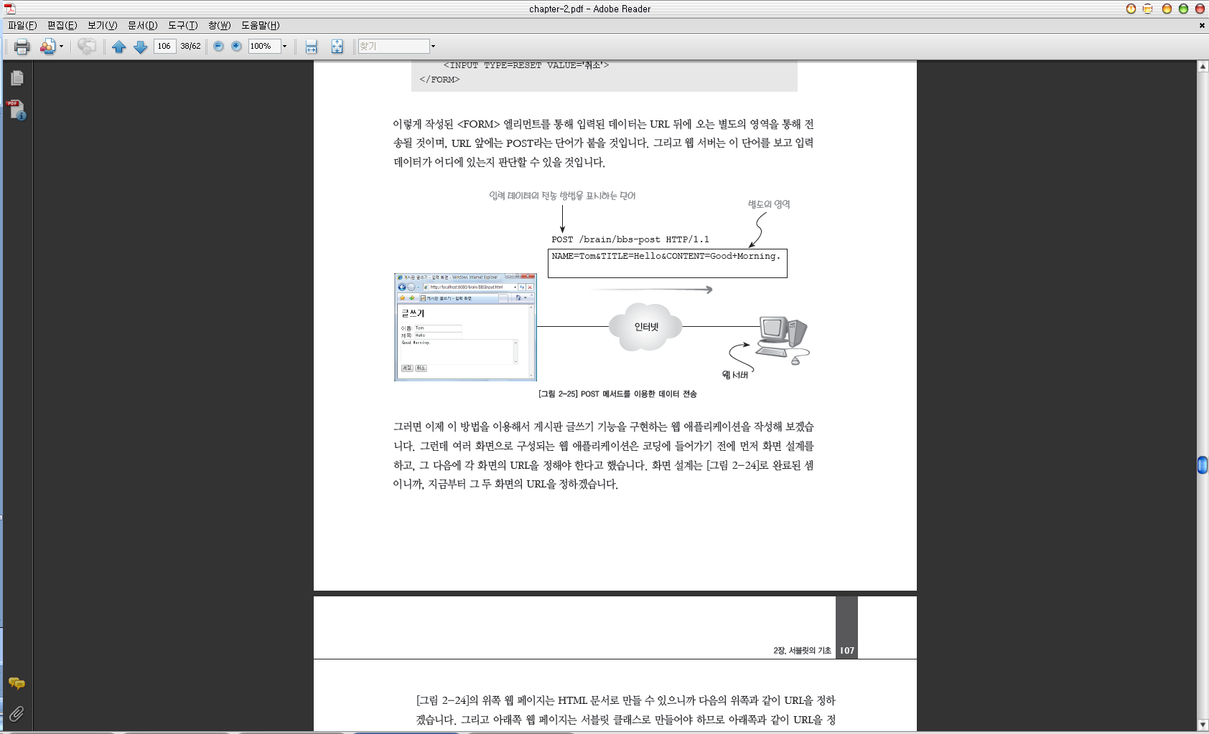
4. 웹 브라우저로부터 데이터 입력받기
POST 메서드를 이용한 데이터 전송
<FORM> 엘리먼트를 통해 입력된 데이터는 URL 다음에 오는 별도의 영역을 통해 전송되며, URL 앞에는 POST라는 단어가 붙는다. 웹 서버는 이 단어를 보고 입력 데이터가 어디에 있는지 판단할 수 있다.
[그림 2-25] POST 메서드를 이용한 데이터 전송

Slide 44
4. 웹 브라우저로부터 데이터 입력받기
POST 메서드를 이용한 데이터 전송
URL을 정한 후 URL에 해당하는 HTML 문서를 작성한다.
첫 번째 화면을 구현하는 HTML 문서
이 예제를 톰캣의 webapps\brain 디렉터리에 BBSInput.html라는 이름으로 저장한다.
http://localhost:8080/brain/BBSInput.html
[그림 2-24] 왼쪽 화면 URL
http://localhost:8080/brain/bbs-post
[그림 2-24] 오른쪽 화면 URL
[예제2-5] 게시판 글쓰기 기능의 데이터 입력을 위한 HTML 문서
<HTML> <HEAD> <META http-equiv= “Content-Type ” content= “text/html;charset=euc-kr ”> <TITLE>게시판 글쓰기 - 입력 화면</TITLE> </HEAD> <BODY> <H2>글쓰기</H2> <FORM ACTION=/brain/bbs-post METHOD=POST> 이름: <INPUT TYPE=TEXT NAME=NAME><BR> 제목: <INPUT TYPE=TEXT NAME=TITLE><BR> <TEXTAREA COLS=50 ROWS=5 NAME=CONTENT></TEXTAREA><BR> <INPUT TYPE=SUBMIT VALUE= ‘저장 ’> <INPUT TYPE=RESET VALUE= ‘취소 ’> </FORM> </BODY> </HTML>

Slide 45
4. 웹 브라우저로부터 데이터 입력받기
POST 메서드를 이용한 데이터 전송
입력 데이터를 처리하는 서블릿 클래스의 작성 방법
doGet 메서드를 선언하는 대신 doPost 메서드를 선언해야 한다. 웹 컨테이너는 POST라는 단어가 붙은 URL을 받으면 doGet 메서드가 아니라 doPost 메서드를 호출하기 때문이다
doPost 메서드는 doGet 메서드와 마찬가지로 public 키워드를 붙여서 선언해야 하고, 파라미터 변수, 리턴 타입, 익셉션 타입도 doGet 메서드와 동일하다.
doPost 메서드 안에서 입력 데이터를 가져오는 방법과 HTML 문서를 출력하는 방법도 doGet 메서드의 경우와 동일하다.
public class BBSPostServlet extends HttpServlet { public void doPost(HttpServletRequest request, HttpServletResponse response) throws ServletException, IOException { } }
doGet 메서드와 리턴 타입, 파라미터 변수,
익셉션 타입이 동일합니다

Slide 46
4. 웹 브라우저로부터 데이터 입력받기
POST 메서드를 이용한 데이터 전송
두 번째 화면을 구현하는 서블릿 클래스
[예제2-6] 게시판 글쓰기 기능을 처리하는 서블릿 클래스 - 미완성
import javax.servlet.http.*; import javax.servlet.*; import java.io.*; public class BBSPostServlet extends HttpServlet { public void doPost(HttpServletRequest request, HttpServletResponse response) throws IOException, ServletException { String name = request.getParameter( “NAME ”); String title = request.getParameter( “TITLE ”); String content = request.getParameter(“CONTENT ”); response.setContentType( “text/html;charset=euc-kr ”); PrintWriter out = response.getWriter(); out.println( “<HTML> ”); out.println(“<HEAD><TITLE>게시판 글쓰기 - 결과 화면</TITLE></HEAD> ”); out.println( “<BODY> ”); out.printf( “이름: %s <BR> ”, name); out.printf( “제목: %s <BR> ”, title); out.println( “-----------<BR> ”); out.printf( “<PRE>%s</PRE> ”, content); out.println( “-----------<BR> ”); out.println( “저장되었습니다. ”); out.println( “</BODY> ”); out.println( “</HTML> ”); } }

Slide 47
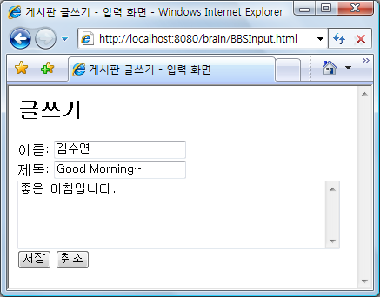
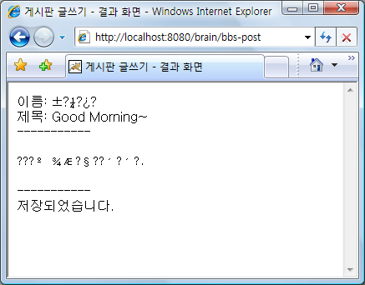
4. 웹 브라우저로부터 데이터 입력받기
POST 메서드를 이용한 데이터 전송
위 예제는 다음과 같이 한글 데이터의 입력 처리가 제대로 되지 않는다.
문제 해결: doPost 메서드 안에서 한글 데이터를 올바르게 가져오려면 첫 번째 파라미터인 HttpServletRequest 파라미터에 대해 setCharacterEncoding 이라는 메서드를 호출해야 한다.
[그림 2-26] 예제 2-5, 예제 2-6의 실행 결과
request.setCharacterEncoding( “euc-kr ”);
한글 코드 이름

Slide 48
4. 웹 브라우저로부터 데이터 입력받기
POST 메서드를 이용한 데이터 전송
setCharacterEncoding 메서드는 getParameter 메서드보다 반드시 먼저 호출해야 한다.
[예제2-7] 게시판 글쓰기 기능을 처리하는 서블릿 클래스 - 완성
import javax.servlet.http.*; import javax.servlet.*; import java.io.*; public class BBSPostServlet extends HttpServlet { public void doPost(HttpServletRequest request, HttpServletResponse response) throws IOException, ServletException { request.setCharacterEncoding( “euc-kr ”); String name = request.getParameter( “NAME ”); String title = request.getParameter( “TITLE ”); String content = request.getParameter( “CONTENT ”); response.setContentType(“text/html;charset=euc-kr ”); PrintWriter out = response.getWriter(); out.println( “<HTML> ”); out.println( “<HEAD><TITLE>게시판 글쓰기 - 결과 화면</TITLE></HEAD> ”); out.println( “<BODY> ”); out.printf( “이름: %s <BR> ”, name); out.printf( “제목: %s <BR> ”, title); out.println( “-----------<BR> ”); out.printf( “<PRE>%s</PRE> ”, content); out.println( “-----------<BR> ”); out.println( “저장되었습니다. ”); out.println( “</BODY> ”); out.println( “</HTML> ”); } }

Slide 49
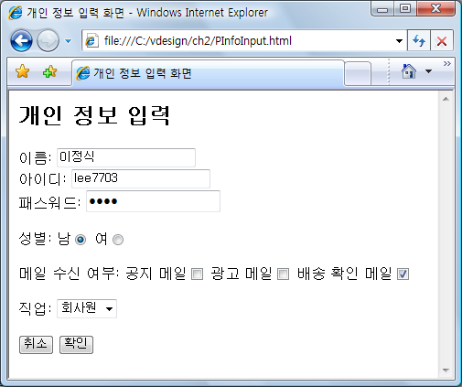
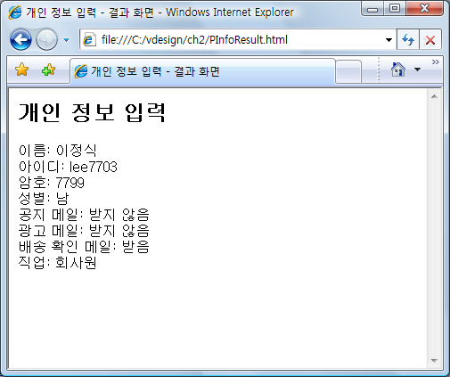
4. 웹 브라우저로부터 데이터 입력받기
다양한 형태로 데이터 입력받기
<FORM> 엘리먼트를 이용하면 텍스트 상자 외에도 라디오 버튼, 체크 박스, 선택 상자 등 다양한 형태로 데이터를 입력 받을 수 있다.
[그림 2-29] 개인 정보 입력 애플리케이션의 화면 설계
http://localhost:8080/brain/PInfoInput.html
[그림2-29] 왼쪽 화면 URL
http://localhost:8080/brain/pinfo-result
[그림2-29] 오른쪽 화면 URL

Slide 50


4. 웹 브라우저로부터 데이터 입력받기
다양한 형태로 데이터 입력받기
이름, 아이디 항목은 <INPUT> 엘리먼트의 TYPE 애트리뷰트 값을 TEXT로 지정해서 만들 수 있다. 패스워드는 <INPUT> 엘리먼트의 TYPE 애트리뷰트 값을 PASSWORD로 지정해서 만든다.
PASSWORD 타입으로 입력한 문자는 모니터상에 나타나지 않는다.
성별 항목은 라디오 버튼으로 만들어야 한다. 라디오 버튼은 <INPUT> 엘리먼트의 TYPE 애트리뷰트 값을 RADIO로 지정해서 만들 수 있으며, 반드시 NAME, VALUE 애트리뷰트를 써야 한다.
<INPUT TYPE=TEXT NAME=NAME> <INPUT TYPE=TEXT NAME=ID> <INPUT TYPE=PASSWORD NAME=PASSWORD>
<INPUT TYPE=RADIO NAME=GENDER VALUE=MALE> <INPUT TYPE=RADIO NAME=GENDER VALUE=FEMAIL>
똑같은 NAME
애트리뷰트 값
각각 다른 VALUE
애트리뷰트 값
한 항목을 선택하면 다른
항목의 선택이 해제된다.

Slide 51


4. 웹 브라우저로부터 데이터 입력받기
다양한 형태로 데이터 입력받기
메일 수신 여부 항목은 체크 박스로 만들어야 한다. 체크 박스는 <INPUT> 엘리먼트의 애트리뷰트 값을 CHECKBOX로 지정해서 만들 수 있으며, NAME 애트리뷰트를 써야 한다. NAME 애트리뷰트에는 각각 다른 값을 지정해야 한다.
직업 항목은 선택 상자로 만들어야 한다. 선택 상자는 <SELECT> 엘리먼트를 이용해서 만들 수 있고, 이 엘리먼트의 시작 태그와 끝 태그 사이에 선택 항목의 이름을 포함한 <OPTION> 서브엘리먼트들을 써야 한다.
<INPUT TYPE=CHECKBOX NAME=INOTICE> <INPUT TYPE=CHECKBOX NAME=CNOTICE> <INPUT TYPE=CHECKBOX NAME=DNOTICE>
각각 다른 VALUE
애트리뷰트 값
한번 클릭하면 선택되고
또 한번 클릭하면 해제된다.
<SELECT NAME=JOB> <OPTION>회사원</OPTION> <OPTION>학생</OPTION> <OPTION>기타</OPTION> </SELECT>

Slide 52
4. 웹 브라우저로부터 데이터 입력받기
다양한 형태로 데이터 입력받기
이 예제를 톰캣의 webapps\brain 디렉터리에 PInfoInput.html 라는 이름으로 저장한다.
[예제2-8] 개인 정보를 입력받는 HTML 문서
<HTML> <HEAD> <META http-equiv= “Content-Type ” content= “text/html;charset=euc-kr ”> <TITLE>개인 정보 입력 화면</TITLE> </HEAD> <BODY> <H2>개인 정보 입력</H2> <FORM ACTION=/brain/pinfo-result METHOD=GET> 이름: <INPUT TYPE=TEXT NAME=NAME><BR> 아이디: <INPUT TYPE=TEXT NAME=ID><BR> 패스워드: <INPUT TYPE=PASSWORD NAME=PASSWORD><BR><BR> 성별: 남<INPUT TYPE=RADIO NAME=GENDER VALUE=MALE> 여<INPUT TYPE=RADIO NAME=GENDER VALUE=FEMAIL><BR><BR> 메일 수신 여부: 공지 메일<INPUT TYPE=CHECKBOX NAME=INOTICE> 광고 메일<INPUT TYPE=CHECKBOX NAME=CNOTICE> 배송 확인 메일<INPUT TYPE=CHECKBOX NAME=DNOTICE><BR><BR> 직업: <SELECT NAME=JOB> <OPTION>회사원</OPTION> <OPTION>학생</OPTION> <OPTION>기타</OPTION> </SELECT><BR><BR> <INPUT TYPE=RESET VALUE= “취소 ”> <INPUT TYPE=SUBMIT VALUE= “확인 ”> </FORM> </BODY> </HTML>

Slide 53
4. 웹 브라우저로부터 데이터 입력받기
다양한 형태로 데이터 입력받기
서블릿 클래스의 작성 방법
<INPUT> 엘리먼트의 TYPE 애트리뷰트 값이 TEXT 또는 PASSWORD일 경우 다음과 같은 방법으로 입력 데이터를 가져올 수 있다.
<INPUT TYPE=TEXT NAME=NAME> <INPUT TYPE=TEXT NAME=ID> <INPUT TYPE=PASSWORD NAME=PASSWORD>
String name = request.getParameter( “NAME ”); String id = request.getParameter( “ID ”); String password = request.getParameter( “PASSWORD ”);
텍스트 상자에 입력된 값
NAME 애트리뷰트 값

Slide 54
4. 웹 브라우저로부터 데이터 입력받기
다양한 형태로 데이터 입력받기
라디오 버튼의 경우 동일한 NAME 애트리뷰트 값을 갖는 모든 라디오 버튼에 대해 getParameter 메서드를 한 번만 호출해야 한다.
체크 박스의 경우 각각의 체크 박스에 대해 getParameter 메서드를 한 번씩 호출해야 한다.
<INPUT TYPE=RADIO NAME=GENDER VALUE=MALE> <INPUT TYPE=RADIO NAME=GENDER VALUE=FEMAIL>
String gender = request.getParameter( “GENDER ”);
선택된 항목의
VALUE 애트리뷰트 값
NAME 애트리뷰트 값
<INPUT TYPE=CHECKBOX NAME=INOTICE> <INPUT TYPE=CHECKBOX NAME=CNOTICE> <INPUT TYPE=CHECKBOX NAME=DNOTICE>
String iNotice = request.getParameter( “INOTICE ”); String cNotice = request.getParameter( “CNOTICE ”); String dNotice = request.getParameter( “DNOTICE ”);
‘on' 또는 null
NAME 애트리뷰트 값

Slide 55
4. 웹 브라우저로부터 데이터 입력받기
다양한 형태로 데이터 입력받기
선택 상자의 경우 <SELECT> 엘리먼트의 NAME 애트리뷰트 값을 getParameter 메서드에 넘겨줘야 한다.
<SELECT NAME=JOB> <OPTION>회사원</OPTION> <OPTION>학생</OPTION> <OPTION>기타</OPTION> </SELECT>
String job = request.getParameter( “JOB ”);
선택된 항목의
<OPTION> 엘리먼트 내용
NAME 애트리뷰트 값

Slide 56
4. 웹 브라우저로부터 데이터 입력받기
다양한 형태로 데이터 입력받기
[그림 2-29]의 오른쪽 화면을 구현하는 서블릿 클래스
[예제2-8] 개인 정보를 입력받는 HTML 문서
import javax.servlet.http.*; import javax.servlet.*; import java.io.*; public class PersonalInfoServlet extends HttpServlet { public void doGet(HttpServletRequest request, HttpServletResponse response) throws IOException, ServletException { String name = request.getParameter( “NAME ”); String id = request.getParameter( “ID ”); String password = request.getParameter( “PASSWORD ”); String gender = request.getParameter( ”GENDER ”); if (gender.equals( “MALE ”)) gender = “남 ”; else gender = “여 ”; String iNotice = request.getParameter( “INOTICE ”); String clNotice = request.getParameter( “CNOTICE ”); String dNotice = request.getParameter( “DNOTICE ”); String job = request.getParameter( “JOB ”); response.setContentType( “text/html;charset=euc-kr ”); PrintWriter out = response.getWriter(); out.println( “<HTML> ”); out.println(“<HEAD><TITLE>개인 정보 입력 - 결과 화면</TITLE></HEAD> ”);
out.println( “<BODY> ”); out.println( “<H2>개인 정보 입력</H2> ”); out.printf( “이름: %s <BR> ”, name); out.printf( “아이디: %s <BR> ”, id); out.printf( “암호: %s <BR> ”, password); out.printf( “성별: %s <BR> ”, gender); out.printf( “공지 메일: %s <BR> ”, noticeToHangul(iNotice)); out.printf( “광고 메일: %s <BR> ”, noticeToHangul(clNotice)); out.printf( “배송 확인 메일: %s <BR> ”, noticeToHangul(dNotice)); out.printf( “직업: %s <BR> ”, job); out.println( “</BODY> ”); out.println( “</HTML> ”); } private String noticeToHangul(String notice) { if (notice == null) return “받지 않음 ”; else if (notice.equals( “on ”)) return “받음 ”; else return notice; } }

Slide 57
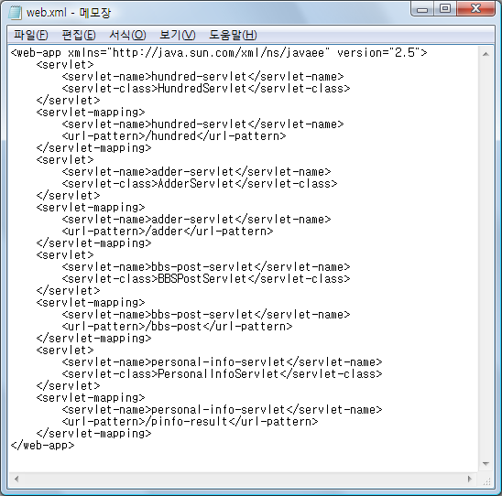
4. 웹 브라우저로부터 데이터 입력받기
다양한 형태로 데이터 입력받기
서블릿 클래스를 컴파일해서 결과를 톰캣의 webapps\brain\WEB_INF\classes 디렉터리에 저장한 후, WEB-INF 디렉터리의 web.xml 파일을 열어서 서클릿 클래스를 등록한다.

Slide 58
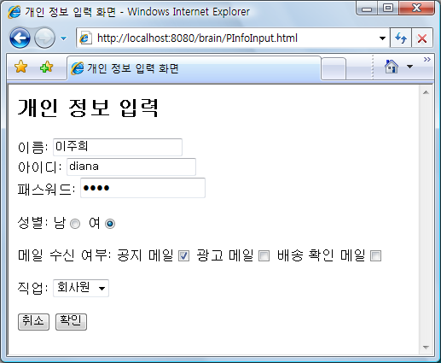
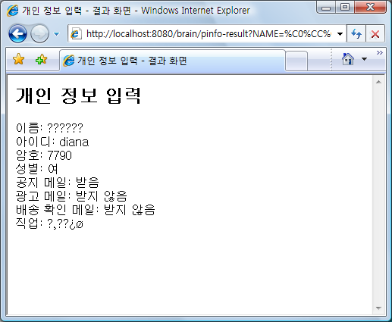
4. 웹 브라우저로부터 데이터 입력받기
다양한 형태로 데이터 입력받기
다음 그림과 같이 한글 문제가 생길 경우
해결 방법: 톰캣의 conf 디렉터리에 있는 server.xml 파일은 열면 <Connector> 엘리먼트가 있는데, 그 중 port 애트리뷰트 값이 8080인 것을 찾아서 그 엘리먼트에 URIEncoding이라는 이름의 애트리뷰트를 추가하고 애트리뷰트 값으로 “euc-kr”를 지정한다.
[그림 2-31] 예제 2-8, 2-9의 실행 결과 - 잘못된 결과

Slide 59
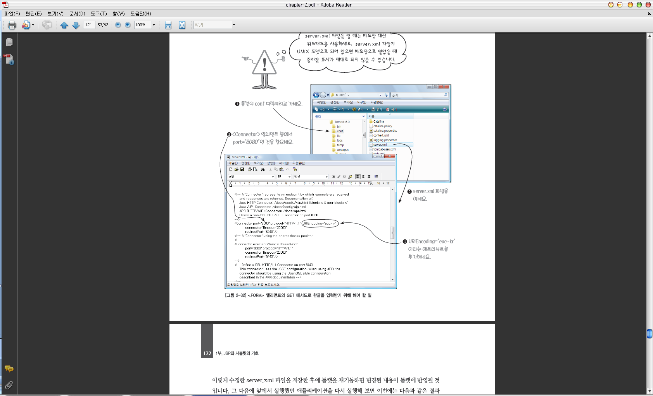
4. 웹 브라우저로부터 데이터 입력받기
다양한 형태로 데이터 입력받기
[그림 2-32] <FORM> 엘리먼트의 GET 메서드로 한글을 입력받기 위해 해야 할 일

Slide 60
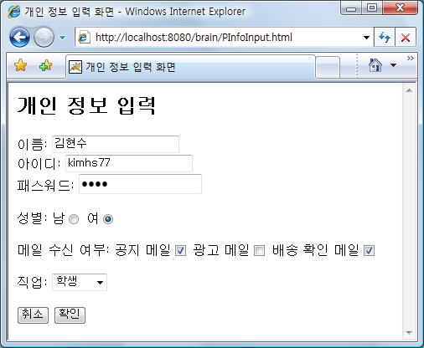
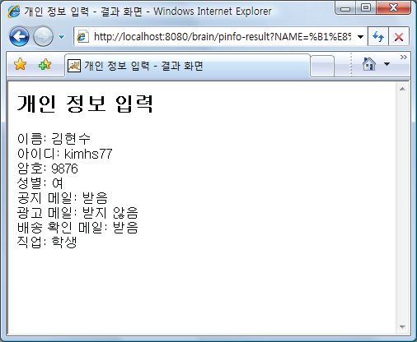
4. 웹 브라우저로부터 데이터 입력받기
다양한 형태로 데이터 입력받기
server.xml 파일을 수정해서 저장하고, 톰캣을 재기동한 다음 예제를 다시 실행했을 때의 결과
[그림 2-33] 예제 2-8, 2-9의 실행 결과 - 올바른 결과

